Slide 1
분산시스템 기초 - 하둡 클러스터 관리 및 운영 (1/2)-
sisong@ut.ac.kr
한국교통대학교 컴퓨터공학전공
송석일

Slide 2
하둡 클러스터 관리 도구
RPM, Debian 패키지 이용
Apache Bigtop : RPM, Debian 패키지 제공
Puppet 설정관리도구
하둡 클러스터 관리 도구
전체 수명주기에 걸쳐 하둡 클러스터 설치, 관리 기능을 제공하는 전용 도구
하둡 설정에 적합한 기본값을 추천
HA, 보안 등 복잡한 설치 작업 지원 Wizard 제공
Cloudera Manager, Apache Ambari

Slide 3

클러스터 사양
하둡은 범용 HW에서 구동될 수 있음
특정 제조사의 전용 장비에 종속되지 않아도 됨
범용 != 저가
저가의 정비는 초기 구축비용을 줄이지만, 고장 등으로 인한 높은 유지비용 발생 ➔ False Economy
대용량 데이터베이스 운영 서버는 가성비가 낮음
소수의 노드로 다수의 중급 범용 노드 클러스터 성능
장애시 한 노드가 차지하는 비중이 높아 장애로 인한 전체 성능 저하가 큰 문제

Slide 4



클러스터 사양
Processor:
Minimum: Quad-core CPU (4 cores)
Recommended: Octa-core CPU (8 cores) or higher
Memory (RAM):
Minimum: 16 GB
Recommended: 32 GB or higher
Storage:
Minimum: 1 TB HDD or SSD per node
Recommended: 2 TB or more of HDD or SSD per node, depending on the data size and workload
Networking:
Minimum: 1 Gbps Ethernet
Recommended: 10 Gbps Ethernet or faster for better data transfer and reduced latency
Operating System:
Linux operating systems are recommended
CentOS, Ubuntu, or Debian

Slide 5
클러스터 사양
마스터 노드
Name Node, Secondary Name Node, Resource Manager 등의 마스터 데몬 동작
Name Node
전체 파일 시스템의 파일, 블록 메타데이터를 모두 보관해야 함
충분한 메모리 용량 필요
Secondary Name Node
체크포인팅을 수행하며 Name Node와 동일한 용량의 메모리 사용
클러스터 규모에 따른 자원 요구사항 및 고가용성 정도에 따라 각각의 데몬을 다른 노드에 배치할지 여부를 결정

Slide 6
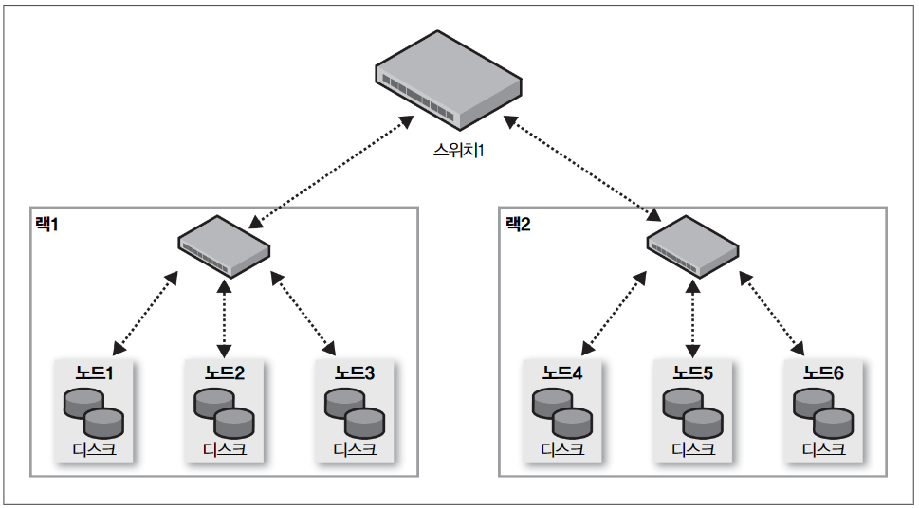
클러스터 사양
네트워크 토폴로지
2단계 네트워크 토폴로지
Rack 하나당 30~40대의 서버, 한대의 10Gb 스위치
코어 스위치/라우터로의 업링크(uplink)는 최소 10Gb
동일 Rack에 있는 노드간 총 대역폭의 합은 다른 Rack의 노드간 대역폭 보다 훨씬 큼
Rack을 고려한 HDFS 운영

Slide 7
클러스터 설치 및 설정
Hadoop 클러스터 설치 요약
Java 설치
Hadoop 운영을 위한 사용자 계정 생성
Hadoop 패키지 다운로드 및 압축해제
압축해제한 Hadoop 관련 파일들의 소유자 및 그룹을 새롭게 생성한 계정으로 변경
.bashrc 에 HADOOP_HOME, JAVA_HOME, PATH 등의 환경변수 설정
SSH 설정
Master, Worker 사이에 키만을 이용한 인증 가능하도록 설정
공개키/개인키 생성후 공개키를 다른 노드에 복제 (또는 공유)
Nfs 와 같은 공유 파일 시스템을 이용하거나 복제 수행
Hadoop 디렉토리 생성
datanode,namenode, tmp, logs 등
Hadoop 환경 설정
core-site.xml, hdfs-site.xml, yarn-site.xml, hadoop-env.sh, masters, workers

Slide 8
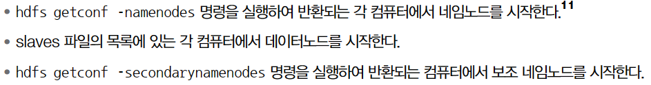
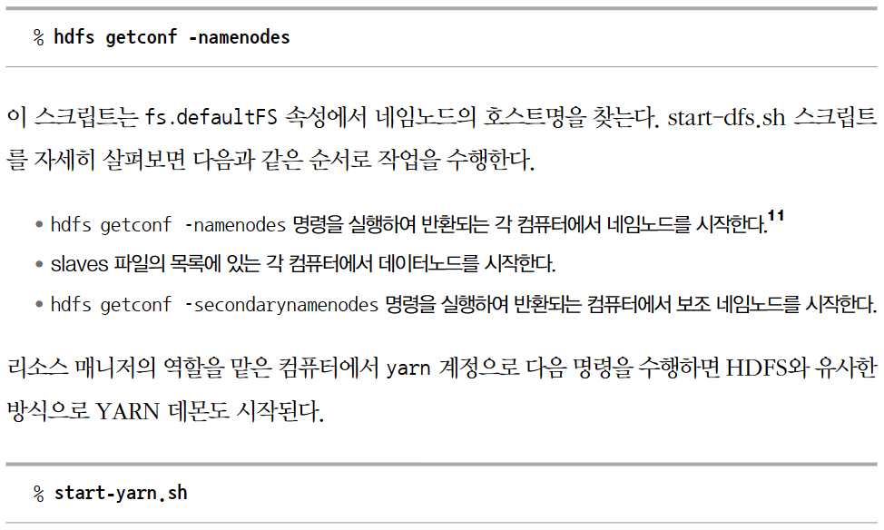






클러스터 설치 및 설정
Hdfs 파일시스템 포맷
Hadoop 클러스터 데몬 시작 및 중지
stop-dfs.sh
stop-yarn.sh

Slide 9
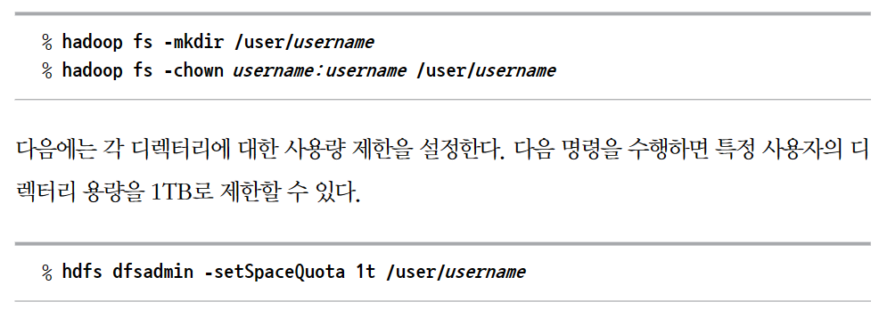

Slide 10
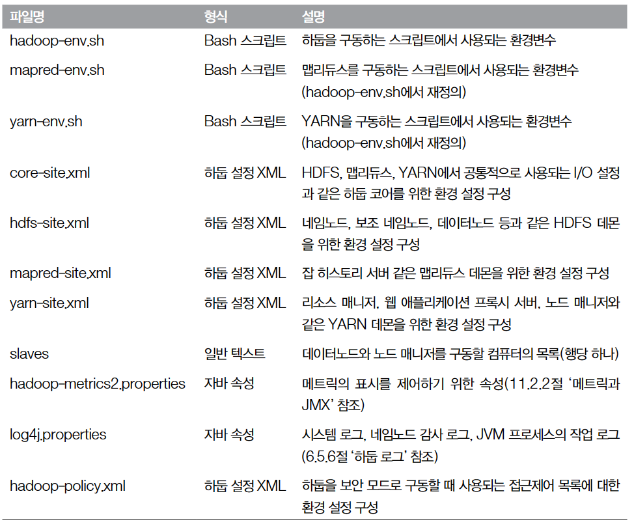
클러스터 설치 및 설정 – Hadoop 환경 설정 파일
workers

Slide 11





클러스터 설치 및 설정 – Hadoop 환경 설정 파일
환경설정 파일 동기화
수 백개에 달하는 노드들 사이에 Hadoop 환경 설정 파일 동기화 필요
scp ? -> pdsh 또는 dsh
pdsh
sudo apt install pdsh
.bashrc 파일
export PDSH_RCMD_TYPE=ssh 추가
$ pdsh –w worker[1-3] ‘ls’
Chef, Puppet, CFEngine, Bcfg2 등의 관리 도구도 사용가능
노드를 여러 그룹으로 구분하고 관리 가능
각 노드의 성능에 따라 그룹 생성, 설정 파일 등을 다르게 적용

Slide 12


HDFS 관리 및 사용
hdfs 주요 도구
dfsadmin : HDFS 관리 도구 → 다음 슬라이드 참고
dfs : HDFS 조작 → 별도 파일 업로드함
fsck : 파일시스템 점검
$ hdfs dfsadmin 옵션
$ hdfs dfs 옵션
$ hdfs fsck 옵션

Slide 13
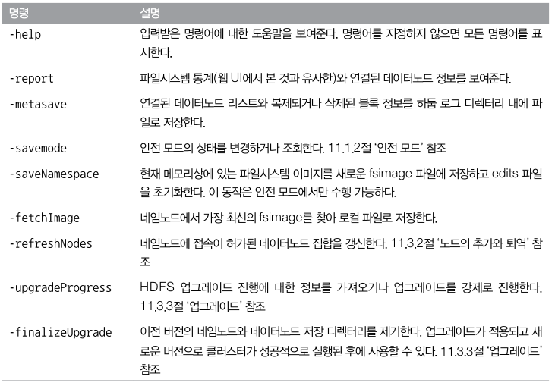
HDFS 관리 및 사용 – dfsadmin 도구 (1/2)

Slide 14
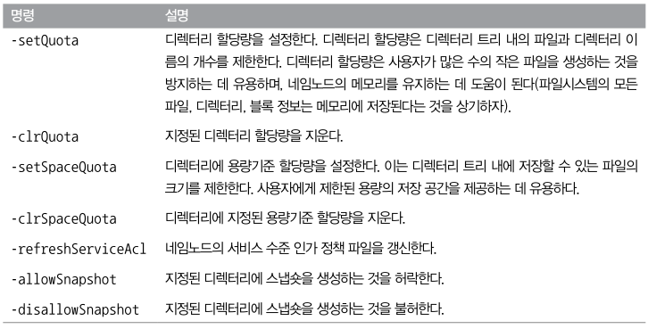
HDFS 관리 및 사용 – dfsadmin 도구 (2/2)

